Slide 1
Protección de Datos para múltiples nubes híbridas, núcleo y borde
Dispositivos de la serie DP de Dell EMC PowerProtect

Slide 2



Agenda
Panorama de negocios y tecnología
Protección integral con Dell Technologies
Serie DP
Notes:
Today, we’re going to be discussing the trends in the market, the challenges facing businesses in regards to data protection, and how the DP series can help companies achieve their backup and recovery objectives, both on-premises and in the cloud.

Slide 3
Por qué las organizaciones necesitan una estrategia integral
Indice global de protección de datos de 2020
39 %
54 %
Aumento en el volumen
promedio de datos que administran las organizaciones¹
Aumento en el costo promedio
de tiempo de inactividad entre
2018 y 2019¹
98 %
94 %
Organizaciones que eligen implementaciones en la nube (públicas, privadas e híbridas)
para aplicaciones nuevas
De las organizaciones
están invirtiendo en
tecnologías emergentes¹
Notes:
Dell Technologies’ 2020 Global Data Protection Index Snapshot confirms the ongoing importance of maintaining a sound data protection strategy as the amount of data that organizations must manage continues to grow and the cost of downtime along with it.
The research also reflects the impact of a continued shift to the cloud (public, private, hybrid) for new applications and the complexities of advanced technologies on data protection readiness.
The compounding effect of data growth, protecting mission critical applications alongside new workloads, spread across edge, core and cloud reinforces Dell Technologies strategy of combining proven and modern data protection to address organizations needs for both today and tomorrow.

Slide 4



Requiere un enfoque comprobado y moderno
Sencillez
y automatización
Eficiencia de
la protección
Protección nativa
en la nube
Protección autónoma
LÍDER DEL MERCADO
+
LÍDER DEL MERCADO
Probado
Moderno
Rendimiento
de la protección
Escala de
la protección
Servicios
de datos
Resiliencia de los
servicios empresariales
Líder en dispositivos y software de protección de datos¹
Información basada en ingresos combinados de IDC Purpose-Built Backup Appliance (PBBA) Tracker del segundo trimestre de 2020 con segmentos de software
de almacenamiento selectos de Storage Software y Cloud Services Qview del segundo trimestre de 2020.
Notes:
The combination of proven and modern is powerful and a distinct advantage for Dell Technologies data protection customers. It allows them to benefit from years of experience of a trusted market leader to continue to deliver value through proven solutions as well as rapid development and delivery of modern capabilities required for the future, all with the resources and scale of Dell Technologies.

Slide 5
Protección de datos de Dell EMC
Optimiza los recursos y mejora la agilidad comercial
Hasta un 84 %
de reducción de costos de recursos y servicios de nube
Costo de protección
inferior a
US$0,01
por GB/mes
de reducción promedio en los recursos de almacenamiento consumidos
98 %
Hasta un 85 %
de tiempo de recuperación
más rápido en caso de
un desastre
76 %
de reducción en los tiempos
de respaldo y restauración
22 %
de reducción de los costos de administración de protección
de datos
Fuente: información basada en la revisión de ESG encargada por Dell, “Analyzing the Economic and Operational Benefits of the Dell EMC Data
Protection Portfolio”, septiembre de 2020, que evalúa el valor económico del portafolio de protección de datos de Dell EMC. Los resultados reales pueden variar.

Slide 6
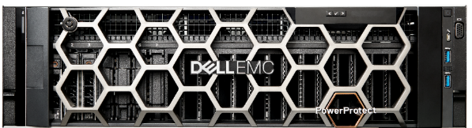
Dell Technologies: protección de datos integral
Dispositivos integrados, de destino y virtuales
Cobertura de núcleos, bordes y nubes
Opciones de consumo y pago flexibles
Protección de la inversión
Soporte y servicio en todo el mundo
Dedique menos tiempo a buscar soluciones de
múltiples proveedores y evite la pérdida de datos y el riesgo financiero
Notes:
Dell Technologies offers comprehensive data protection. With over a decade in the data protection market, Dell Technologies offers integrated, target and virtual appliances as well as multiple software platforms and suites.
It can easily protect your data in the core, edge or cloud environments.
Ensure that your data is protected at all times with investment protection from the Future-Proof Program and benefit from flexible consumption models, so you can consume Spend less time searching for solutions from multiple vendors, avoid data loss and financial risk.

Slide 7
Dispositivos PowerProtect
Su tienda centralizada para la protección de datos
Sistemas integrados y de destino
de última generación
Eficiencia y escalabilidad mejoradas
Habilitados para la nube
VMware integrado
Preparados para la recuperación cibernética

Slide 8
Dispositivos integrados
Notes:
This is all driving organizations to look for solutions that enable them to do more with less. They need a comprehensive data protection solution that offers not just simplicity, but also efficiency, performance, and agility to address a diverse and complex environment of applications and platforms. And, they need these solutions from a trusted vendor that will give them guarantees that minimize risk and future-proof their data protection environments.
Simplicity, efficiency and agility are needed for businesses to transform and remain competitive. Organizations today need it all, without compromise.

Slide 9
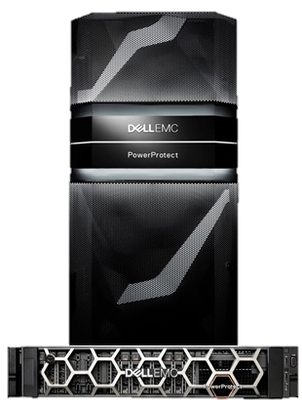

Dispositivos PowerProtect serie DP
La última generación de dispositivos de protección de datos integrados
Rendimiento
y eficiencia
mejorados
Protección simplificada
Mayor agilidad
Notes:
The Dell EMC PowerProtect DP series appliances offer simple and efficient data protection for data located in hybrid multi-cloud, core and edge environments. The DP series are integrated appliances that deliver all-in-one protection software and storage in a single appliance.
They support cloud and VMware ecosystems to deliver industry-leading multi-cloud protection. Power your possibilities with simple, efficient and agile data protection.

Slide 10
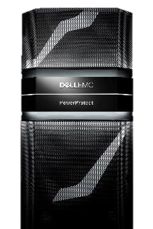
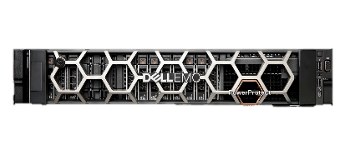
Dispositivos de la serie DP
Oferta de protección de datos integral y todo en uno
Comercial y ROBO
Empresa mediana
Empresarial
DP8400
DP5900
De 192 TB a 768 TB
DP4400
De 96 TB a 288 TB
DP8900
De 8 TB a 96 TB
De 576 TB a 1 PB
El portafolio integrado más amplio para proteger sus datos
Notes:
The DP series includes 4 physical appliances, the DP4400, DP5900, DP8400 and DP8900.
The DP4400’s total capacity is 8 - 288TBu.
The DP5900’s total capacity is 96 - 864TBu.
The DP8400’s total capacity is 192TBu – 2.3PBu.
The DP8900’s total capacity is 576TBu – 3PBu.

Slide 11
Portafolio de la serie DP
PYMES
Y ROBO
MEDIANA
EMPRESA
EMPRESA GRANDE
 | DP4400 | DP5900 | DP8400 | DP8900
INGESTA DE RESPALDOS | Hasta 9 TB/h | Hasta 33 TB/h | Hasta 57 TB/h | Hasta 94 TB/h
CAPACIDAD LÓGICA³ | De 80 TB a 4,8 PB¹ De 240 TB a 14,4 PB² | De 960 TB a 18,7 PB¹ De 2,8 a 56,1 PB² | De 1,9 a 49,9 PB¹ De 5,7 a 149,7 PB² | De 6,2 a 65 PB¹ De 18,6 a 195 PB²
CAPACIDAD ÚTIL | De 8 TBu a 96 TBu^{1, 4} Hasta 288 TBu² | De 96 TBu a 288 TBu¹ Hasta 864 TBu² | De 192 a 768 TBu¹ Hasta 2,3 PBu² | De 576 TBu a 1 PBu¹ Hasta 3 PBu²
1 Capacidad total en el nivel activo solamente. 2 Capacidad total con organización de la nube en niveles para retención a largo plazo.
3 Capacidad lógica basada en una desduplicación de hasta 50 (DP4400) a 65 veces (DP5900, DP8400 y DP8900) con una compresión de datos asistida por hardware adicional hasta un 30 % mejor que la de la generación anterior. El rendimiento y la capacidad reales dependen de la carga de trabajo de la aplicación, la desduplicación y otros ajustes.
4 Si se inicia con menos de 24 TB, se requiere un kit de actualización de campo simple para realizar un puente de 24 TB a capacidades más grandes.
Notes:
The DP series is available in 4 different models (DP4400, DP5900, DP8400, and DP8900) to fit the needs of midsize and enterprise customers looking to get holistic data protection while avoiding the time, complexity and cost of piecemeal, homegrown and do it yourself data protection solutions. The entry level DP series, the DP4400, starts with 8 TB usable capacity with the high end DP series scaling up to 1 PB usable capacity, with scaling available in economical 48TB increments. With typical deduplication and cloud tiering, the logical capacity of each appliance can increase significantly – all the way up to 195 PB for the DP8900.

Slide 12
Sencillez
Notes:
Now, let’s get into the detail of what makes the DP series simple and efficient. We’ll start with Simplicity.

Slide 13
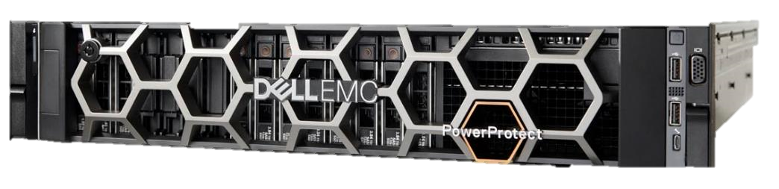

Protección en todas partes
Protección de datos para múltiples nubes híbridas, el borde y el núcleo
Físico
Nube
Aplicaciones personalizadas
o desarrolladas internamente
Virtual
Notes:
Eliminate silos with a single appliance for complete data protection.
The DP series provides protection across a broad application ecosystem (including modern applications like MySQL and MongoDB)—physical, virtual, and cloud—and supports multiple hypervisors (vSphere and HyperV) and is VMware optimized. It offers data protection for hybrid multi-cloud, core and edge environments so regardless of where your data resides, your data is protected.
It offers integration with VMware, SQL and Oracle native management tools so that admins can continue to use familiar UIs.

Slide 14

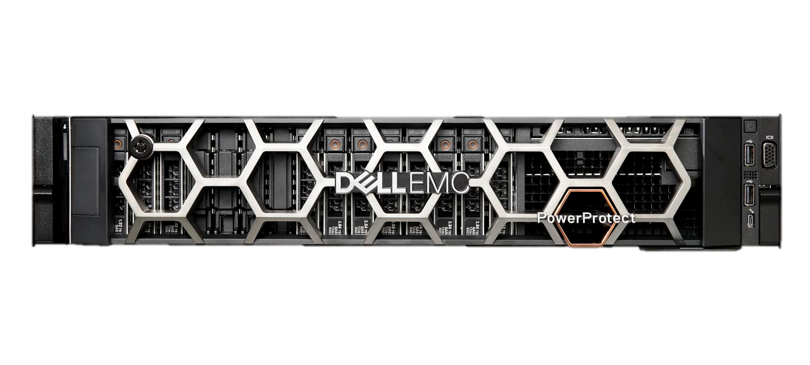
DP4400
Hecho a la medida para las organizaciones pequeñas y medianas
Respaldo
y restauración
Replicación
Recuperación ante desastres
Desduplicación
DR y LTR
en la nube
Acceso instantáneo
+ restauración
Búsqueda
y análisis
Integración
de VMware
Se puede implementar en horas.
Simple y eficiente. Garantizado*.
Días
Horas
* Se aplican términos y condiciones adicionales.
Notes:
The DP4400 simplifies deployment and management, while delivering powerful, enterprise-data protection capabilities for small and mid-size, as well as ROBO locations, at a low cost-to-protect. It is an all-in-one solution that offers complete backup, replication, recovery, deduplication, instant access and restore, search & analytics, tight VMware integration—plus, cloud readiness with disaster recovery and long-term retention to the cloud—all in a single 2U appliance.
While competitive products sacrifice coverage, performance and efficiency in the name of simplicity, the DP4400 delivers it all without the need to sacrifice – simply powerful data protection at a low cost-to-protect and is guaranteed.
To learn more about the DP4400, please read the DP4400 data sheet: https://preview.dellemc.com/resources/en-us/asset/data-sheets/products/data-protection/powerprotect-appliances-dp4400-ds.pdf

Slide 15
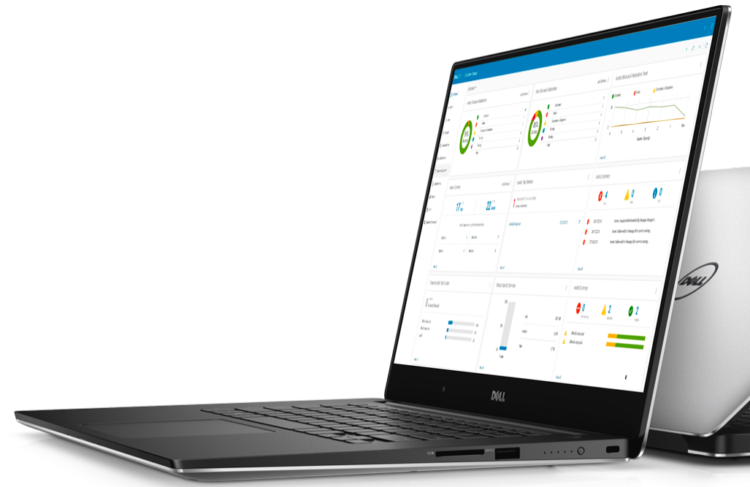



Administrador de sistemas
Administración de sus datos fácil de usar
Paneles
Resoluciones de excepciones
Administración de políticas
Generación
de informes
Notes:
The DP series boasts a System Manager UI for simplified monitoring and management with easy-to-use intuitive navigation.
The System Manager helps organizations looking to modernize their infrastructure to simplify backups and automate tasks, including monitoring, management and reporting. Users are able to monitor and manage the DP series for the majority of their daily activities from a single, customizable dashboard.
Comprehensive reporting is also included to ensure visibility into the backup environment, and it is available on-demand with a single click.

Slide 16
Eficiencia
Notes:
Now, let’s talk about what makes this all happen – our industry-leading performance and efficiency architecture.

Slide 17

Potente protección de datos
Mejore los SLO
IOPS más altas
Mayor compresión
Respaldos hasta un
38 % más rápidos con hasta 94 TB/hr¹
Restauraciones hasta
un 45 % más rápidas¹
Acceso instantáneo/restauración instantánea hasta un 50 % más rápido con hasta 60 000 IOPS
y hasta 64 VM²
Hasta 65 veces
más desduplicación³
Compresión de datos
un 30 % mayor³
¹ Información basada en pruebas internas de Dell EMC con el protocolo DD Boost en DD9900 y DD8900 con DDOS 7.2 en relación con DD9800 y DP8800 con DDOS 7,2, abril de 2020. Los resultados reales pueden variar.
² Basado en pruebas internas de Dell EMC mediante el uso de una lectura de 100 % de 8KB para medir IOPS pico, realizadas en PowerProtect DD9900
y DDOS 7.2, julio de 2020. Se realizó una reprueba en DD9900 dentro de DP8900, septiembre de 2020. Los resultados reales pueden variar.
³ Basado en el análisis de Dell EMC de telemetría de campo de dispositivos PowerProtect de la serie DD, octubre de 2020. Resultados aplicados
a los dispositivos PowerProtect serie DD y DP. Los resultados pueden variar.
Notes:
So how does the DP series deliver powerful data protection?
The secret to our success is in our hardware architecture.
To improve SLOs we provide up to 38% faster backups and up to 45% faster restores.
You can achieve up to 60K IOPS for Instant Access and Restore and support up to 64 concurrent virtual machines. This is a 50% increase over previous models to better enable data reuse.
These updated appliances offer up to 65x deduplication and 30% higher data compression, helping you keep costs lower, keep pace with data growth and exceed SLAs.
¹ Based on Dell EMC internal testing with DD Boost protocol on DD9900 within DP8900 with DDOS 7.2 vs. DD9800 within DP8800 with DDOS 7.2, April 2020. Actual results may vary.
² Based on 8KB 100% read internal test to measure peak IOPS, performed on PowerProtect DD9900 and DDOS 7.2, July 2020. Retest performed on DD9900 within DP8900, September 2020. Actual results may vary.​
³ Based on field telemetry from PowerProtect DD series appliances. PowerProtect DP series appliances also apply to field telemetry data. Actual results may vary.​
⁴ Based on field telemetry from PowerProtect DD series appliances. PowerProtect DP series appliances also apply to field telemetry data. Actual results may vary.​

Slide 18
Aumento de la agilidad
Notes:
Now, let’s talk about what makes the DP series agile enough to meet cloud and VMware data protection needs.

Slide 19
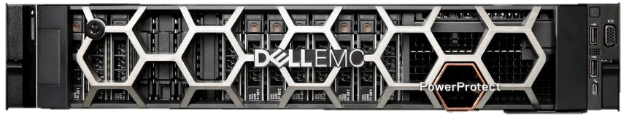


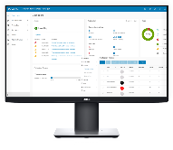
Mayor agilidad
Manténgase a la vanguardia de los nuevos y crecientes requisitos de protección de datos
Nube
PowerProtect
Data Manager
Capacidades integradas en la nube
para la retención a largo plazo y la recuperación ante desastres
Conmutación por error en 3 clics y conmutación por recuperación en 2 clics*
Políticas dinámicas, automatización
y orquestación en toda la pila de protección
Integración transparente
Objetivo de respaldos
de PowerProtect DDMC
a la serie DP
Generación de informes
y monitoreo comunes
* Según pruebas internas de Dell de febrero de 2020
Notes:
The DP series is designed to extend to the cloud with no additional hardware required. It supports:
Cloud-Tier for long-term retention to multiple cloud providers (Public, Private or Hybrid Clouds), expanding its available usable capacity 2x in the cloud with Cloud Tier.
A free cloud space-estimator tool estimates amount of cloud storage space used if backups are moved to cloud for long term retention.
Efficient capacity management between on premise and cloud helps reduce storage costs.
Native cloud disaster recovery to Amazon Web Services, Microsoft Azure or VMware Cloud on AWS. 3 clicks to failover, 2 clicks to failback.*
Multiple powerful options that can be used individually or together to extend protection to the cloud
*Based on Dell internal testing, February 2020

Slide 20






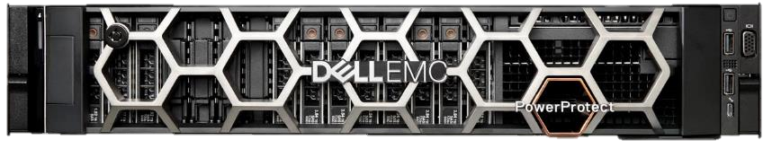





Cumpla con sus necesidades de servicios en la nube
Manténgase a la vanguardia de los nuevos y crecientes requisitos de protección de datos
Elastic Cloud Storage
Retención
a largo plazo
IBM Cloud
Almacenamiento de objetos
Recuperación ante desastres
Movimiento de datos automatizado
para una administración simplificada
No se requiere getaway en la nube
Conmutación por error en 3 clics
y conmutación por recuperación en 2 clics*
Hasta el doble de capacidad útil
en la nube con Cloud Tier*
* Según pruebas internas de Dell de febrero de 2020
Notes:
The DP series is designed to extend to the cloud with no additional hardware required. It supports:
Cloud-Tier for long-term retention to multiple cloud providers (Public, Private or Hybrid Clouds), expanding its available usable capacity 2x in the cloud with Cloud Tier.
A free cloud space-estimator tool estimates amount of cloud storage space used if backups are moved to cloud for long term retention.
Efficient capacity management between on premise and cloud helps reduce storage costs.
Native cloud disaster recovery to Amazon Web Services, Microsoft Azure or VMware Cloud on AWS. 3 clicks to failover, 2 clicks to failback.*
Multiple powerful options that can be used individually or together to extend protection to the cloud
*Based on Dell internal testing, February 2020

Slide 21
Respaldos y restauraciones
de VMware eficientes
Notes:
Now, let’s talk faster VMware backups and restores

Slide 22


Protección de datos de Dell EMC para VMware
Dispositivo de protección de datos todo en uno en el borde, el núcleo y la nube
Bajo costo
de protección
Integración transparente
Automatización en toda la pila
Solución probada
La arquitectura
es importante
Soluciones diseñadas en conjunto con VMware
Simplifique las operaciones y reduzca
el riesgo empresarial
Soluciones confiables respaldadas por
Dell Technologies
Notes:
Together, Dell EMC and VMware offer solutions for customers with the deepest integration points to accelerate IT transformation and enable data protection for VMware environments that are easy, secure, and cost-effective.
The DP series is optimized for VMware environments, offering seamless integration into VMware UIs as well as support for the largest application ecosystem. With its leading VMware integration, the PowerProtect DP series appliances empower vAdmins to perform most common backup and recovery tasks directly from native VMware interfaces.
We also have automation across the entire VMware data protection stack, including VM deployment, deployment of proxies, movement of data to protection storage and even fully orchestrated Data Protection as a Service (DPaaS). The DP series appliances make it easy and cost effective to scale up to more VMs. In addition, they provide faster backups and recoveries along with more efficient networking and capacity with its leading deduplication and bandwidth utilization.

Slide 23
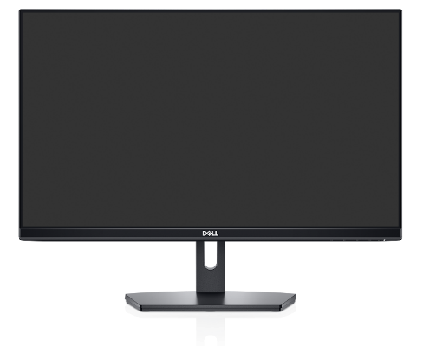
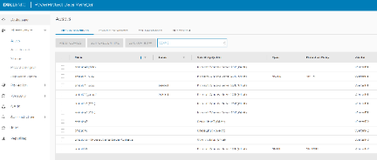

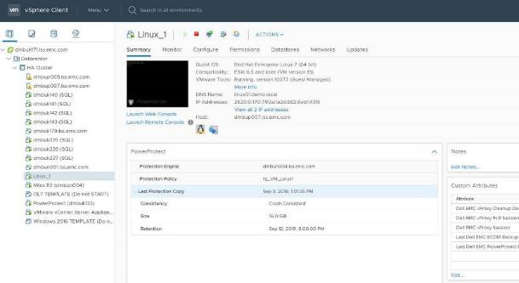
Administración y protección de máquinas virtuales
Simplificación del respaldo y la recuperación de los ambientes VMware
Solución orientada a las aplicaciones SQL
Respaldo de imágenes de VMware
Automatización de la infraestructura
  Restauración instantánea de las imágenes de VMware
  Descubra las máquinas virtuales por atributos
  (por ej.: etiquetas)
  Implementación (proxies, mercado, SDDC)
Replicación continua
  Recuperación a cualquier punto en el tiempo
Integración nativa de vSphere
  Respaldo y restauraciones con autoservicio
  Simplifica la administración para vAdmins
Notes:
The DP series simplifies backup and recovery of VMware environments.
Application-consistent VM image backups for Microsoft SQL database, as well as VMs on vSphere, allow for worry-free VM-image backups of MS SQL VMs, minimizing disruption, reducing management overhead and allowing you to restore with confidence.
Automation comes out of the box, allowing instantaneous access of a backed up VM to spin up and run directly on the protection storage, or automatically adding VMs to policies based on VM attributes like tags or datastore name.
Continuous replication provides any point-in-time recovery of inter-dependent applications. The replication is efficient over any distance with sync or async replication.
And all of these protection features are accessed from within vSphere, ensuring you can backup and restore VMs or perform granular level restores like virtual disks or individual files or folders.

Slide 24
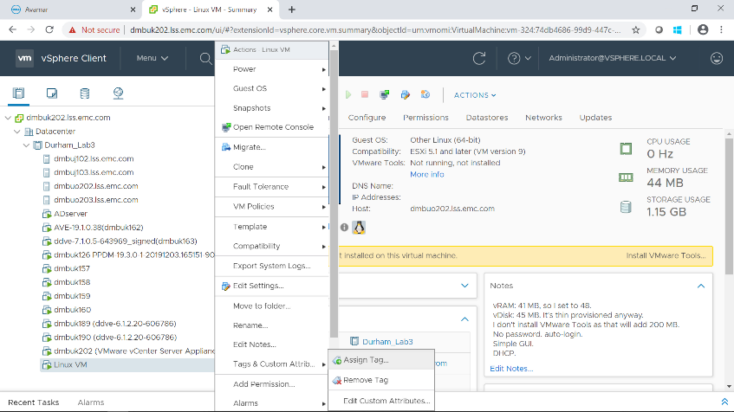
Creación de etiquetas de máquinas virtuales
Automatiza el proceso
de detección y respaldo
Etiquete pools de
recursos + almacenes
de datos
Las cargas de
trabajo se protegen instantáneamente
Ahorre tiempo y energía
Notes:
The DP series allow easy integration into VMware by allowing the vAdmin to designate protection based on a number of VMware attributes. VM name, Folder, vApp name, Resource pool, Data Center, Data store, VM tag, and Datastore cluster are all supported VM attributes to associate data protection policies. This ensures that your workloads are protect instantly, saving you both time and energy.

Slide 25

Las políticas dinámicas permiten una protección de VM “automática”
La serie DP detecta automáticamente las nuevas máquinas virtuales
Políticas predefinidas asignadas automáticamente a la VM
Nueva máquina
virtual detectada
1
2
Política asignada
Atributos admitidos
Clústeres de DS
Centro de datos
Etiquetas
VMname
Almacén de datos
VMfolder
Grupo de recursos
de máquinas virtuales
vApp
VMname == “*CEO*”
CEODATA.Dell.com
3
Protección iniciada
Director ejecutivo de políticas:
/clients/CEO/CEOData.dell.com
Respaldo diario, retención de 7 años
Replicar a DP-02
Notes:
Once the tags are created, inside of the DP series, we can create dynamic policies such that any new VMs with the matching VMware attribute setting will inherit the corresponding data protection policy automatically.
This prevents orphaned VMs from getting protection policy assigned to them.
You can even create a “catch all” to have a default protection policy for any new VM created.

Slide 26







Recuperación automática a múltiples nubes
Aproveche la nube para la disponibilidad de las aplicaciones y la continuidad comercial
En las instalaciones
Proveedor de servicio en la nube
Amazon EC2
VMware Cloud en AWS ESX
Serie DP
Amazon S3
Azure Blob
Máquinas virtuales Azure
Recuperación automática
en minutos
Integración transparente
Menor
TCO / ROI
Notes:
The DP series can also create replicated copies of designated VMs to the public cloud automatically.
You can specify your SLA for the replicated copies and it will handle the compression and encryption and send the VM and its entire configuration to object storage in either Amazon S3 or Azure Blob store.
From here, you get the flexibility of how you want to restore the workload.
You can choose to have a ”cold” copy of the VM sitting in the object storage and have a very low cost disaster recovery to the cloud solution.
Or you could proactively copy the replicated VM from the object storage to an active ready VM inside of the cloud provider.
Additionally, we give you the option on how to restore your VMware VM. We can either convert it to an AWS EC2 or a Azure VM and spin it up natively inside the hyperscalar, or we can leave it in its native VMware format and spin it up directly into VMware Cloud. You have the power to choose.

Slide 27
Seguridad avanzada
Notes:
Let’s talk about Security.

Slide 28
Seguridad y cumplimiento de normas
Características y protocolos de seguridad mejorados
IPV6 y cumplimiento de la pila doble
Cumplimiento de STIG/SRG/VPAT
Cumplimiento de FIPS 140-2 de nivel 1 para
datos en reposo y comunicación en vuelo
Envío para la certificación APL
Cumplimiento de las normas sobre el problema
del año 2038
Resiliencia mejorada en relación con escaneos
de seguridad
Notes:
With the recent 2.6 SW release, the DP series provides several improved security features and protocols. The software is now IPV6, Dual Stack, STIG/SRG/VPAT, and FIPS 140-2 Level 1 compliant for data at-rest and communication in-flight. It has also been submitted for the federal sellers APL certification, allowing DP series models to be sold through federal channels. This represents a momentous step forward in the security of the DP series.
The DP series also achieves Year 2038 readiness, enabling financial companies to meet their long term retention requirements. This will ensure any new backups from agent modules can cater a date past 2038.
In addition, to reduce operational disruption and minimizing manual intervention, DPC now automatically detects if it has lost communication with Avamar and tries to auto-reactivate its communication with it instead of requiring manual intervention. This helps reduce disruption to services and extends session uptime.
The DP series offers advanced security features, including: encryption in flight, encryption at rest, internal or external key management, key rotation and role-based access policies.

Slide 29
Garantías del cliente
Notes:
Let’s learn about some of the guarantees that Dell Technologies provides its customers with its proven and modern offerings.

Slide 30
Citas del cliente
“La asociación con Dell ha significado años de confiabilidad y la confianza de
que todo se puede manejar a través de esta única relación”.
Liam Furlong
Administrador de TI
Revelation Software Concepts
“Los dispositivos integrados de Dell son una solución integral que ha sido la opción ganadora para nosotros”.
Clifton Dorsey
Vice presidente
Warrell Corporation
“Al investigar a los proveedores de servicios en la nube, a fin de cuentas, fue la solución de protección de datos de Dell la que me llamó la atención porque combinaba recuperación tanto en las instalaciones como en la nube”.
Kevin Pritchard
Jefe de TI y sistemas empresariales
JANA Investment Advisers
Notes:
To learn more about DP series customer stories, visit the Dell Technologies Data Protection Customer Stories webpage found here:
https://www.delltechnologies.com/en-us/data-protection/customers/index.htm

Slide 31
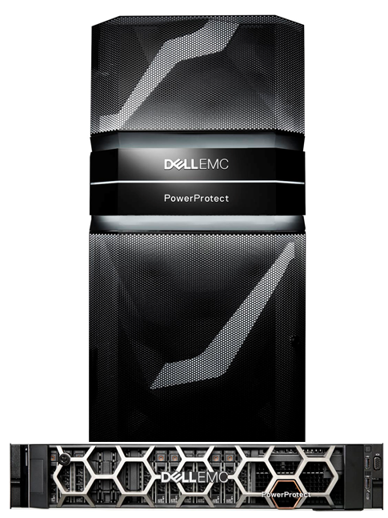


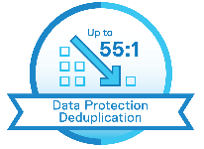
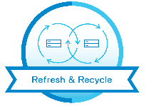


Hasta
55:1
Desduplicación de protección de datos
Actualización y reciclaje
Garantía de satisfacción de 3 años
Hasta 55:1 de desduplicación
de protección de datos garantizada
Protección de
la inversión
Precio claro
Consumo flexible
Precios de
soporte predecibles
Infraestructura
habilitada para la nube
* Se aplican términos y condiciones adicionales.
31
© Copyright 2019 Dell Inc.
Notes:
We are so confident in our deduplication and low cost to protect we created The Future-Proof Program. It is designed to provide investment protection with a set of world class technology capabilities and programs that enable Dell EMC’s Storage and Data Protection products, to provide value for the entire lifetime of our customer’s applications.
It is different because it is available to customers at no additional cost either in terms of higher maintenance price or higher product price.

Slide 32



Dell Technologies
Libere tiempo, dinero y recursos para enfocarse en las prioridades críticas
Soluciones de pago flexibles para modelos tradicionales y aaS:
Pague a medida que avanza
Pague en función del uso
Proporcionado como servicio
Realice pagos predecibles durante
un ciclo acordado, y crezca con el tiempo a una tasa predeterminada.
Mida el uso real y establezca necesidades de capacidad base con flexibilidad para escalar de manera elástica según demanda.
Permítanos administrar y mantener
la tecnología, en alineación con SLA,
y facturar a medida que se consumen recursos.
Obtenga más información en: www.delltechnologies.com/ondemand
Notes:
Dell Technologies On Demand is a strategic, company-wide initiative that offers a range of flexible consumption and as-a-Service solutions across our entire end-to-end portfolio. It delivers a variety of inclusive consumption models that combine flexible payment solutions with value-added services. This enables organizations like yours to free up time, money and resources, so you can focus on critical business priorities.
Dell Technologies On Demand programs are divided into three separate categories. The first is Pay as you go. It is comprised of our structured payment solutions which provide predictable payments over an agreed-upon cycle, allowing you to grow over time at a pre-determined rate. The second is Pay as you use. It is comprised of our usage-based or pay-per-use solutions. Here is where we measure actual usage, enabling you to elastically scale up and down, and pay for capacity as it’s needed. The final category, Provided as a service, is comprised of technologies that are delivered as a service, where the technology is managed and maintained over the network and aligned to service-level-requirements.
DP series solutions can be acquired through all of three of these common consumption models, and we provide a deep set of capabilities within each offering.

Slide 34
Servicios de Dell Technologies | Serie DP de PowerProtect
La mejor experiencia de punto a punto
Producción
de Dell EMC preparada
para la protección
de datos
Dell EMC ProDeploy Enterprise Suite
Servicios de residencia
de Dell EMC
Dell EMC ProSupport Enterprise Suite
Servicios de administración de cuentas de Dell EMC
Planificación, instalación
y configuración con confianza
Entrega de requisitos de producción específicos
del cliente
Acelere la adopción con pericia técnica práctica
Adelántese a
los problemas antes de que ocurran
Orientación
y experiencia
técnica de confianza
Con tecnologías impulsadas por los datos para conectar y administrar su experiencia de servicio
Servicios de consultoría | Servicios de educación | Servicios administrados
Notes:
To support our PowerProtect family of products, we offer end-to-end services to help plan, configure, support, and optimize your environment – all with less effort and an accelerated path to productivity. For those with complex environments and expanding needs, services can fill gaps in time or expertise, and ease the transition to new technologies.
ProDeploy Enterprise Suite – gets systems out of the box and into production fast, from planning through installation and configuration, including testing and validation by a Dell EMC certified engineer.
Production Ready for DP – taking Data Protection appliances a step beyond deployment, delivering advanced hardware configuration that meets customer-specific production requirements. Highly trained technical exerts work with customers to understand individual requirements and get technology working to its full advantage, introduces backup policies and schedules and making sure you are getting the most out of your Data Protection solutions.
Residency Services provide hands-on Data Protection experts to optimize systems, processes and procedures, and share knowledge with your IT staff. Leverage Residents to transition to new PowerProtect DP solutions faster while keeping your existing IT infrastructure running smoothly.
ProSupport Enterprise Suite helps you get ahead of problems before they happen with global skills and expertise only Dell delivers.
And with Account Management Services – we offer proactive management of support issues, technical product guidance and product-focused trouble-shooting.
Across the product lifecycle, customers gain access to data-driven technologies, such as Secure Remote Services and MyService360 to connect and manage their service experience at no additional cost.
Other services include consulting, managed and education services
Dell Technologies Consulting provides specialized offers and advisory services.
Managed Services monitor, operate and optimize your Data Protection infrastructure (customized for every customer),
And finally, Education Services has developed state-of-the art training and certification programs delivered via instructor-led classrooms, virtual classrooms and on-demand courses.
End to end, it’s the most complete portfolio in the market – consistently delivered across the street or across the globe and for the life of your system.

Slide 35
Serie DP
Impulse una mayor eficiencia para reducir los costos y superar los SLA
Hasta un
23 %
menos consumo
de energía¹
Hasta
65 veces
más desduplicación²
Restauraciones hasta un
45 %
más rápidas³
Hasta un
21 %
menos espacio en rack¹
Respaldos hasta un
38 %
más rápidos³
Acceso/restauración instantáneos de hasta 60 000 IOPS
y hasta 64 máquinas virtuales⁴
¹ Basado en las pruebas internas de Dell, que comparan DP8900 en relación con Configuraciones máximas de DP8800. Los resultados reales pueden variar.
² Basado en la telemetría de campo de los dispositivos de la serie PowerProtect DD. Los dispositivos de la serie DP de PowerProtect también se aplican a los datos de telemetría de campo. Los resultados reales pueden variar.
³ Información basada en pruebas internas de Dell EMC con el protocolo DD Boost en DD9900 dentro de DP8900 con DDOS 7.2 frente a DD9800 dentro de DP8800 con DDOS 7.2, abril de 2020. Los resultados reales pueden variar.
⁴ Basado en pruebas internas de lectura de 100% 8KB para medir IOPS pico, realizadas en PowerProtect DD9900 y DDOS 7.2, julio de 2020. Se realizó una reprueba en DD9900 dentro de DP8900, septiembre de 2020. Los resultados reales pueden variar.
Notes:
The DP series software architecture, as well as boosted application direct protection capabilities are designed for high performance and high efficiency. With the new, more efficient hardware installed, the DP series consumes up to 23% less power and reduces the required rack space by up to 21%.
This updated hardware also allows for the best deduplication capability in the market, delivering up to 65 to 1 source-side deduplication. This can result in up to 38% faster backups and up to 45% faster restores so you can achieve better business outcomes faster, using proven and modern data protection solutions to meet even the most stringent SLAs and RPOs.
The results are spectacular when you factor it all in. For example, in a 96 TB, 2U appliance, we can not only deliver unparalleled performance but also protection for ~5PB of logical data. And, in a 1PB appliance, we can protect up to 52.8PB of logical data.
Claims:
Up to 65x deduplication with PowerProtect appliances​
Based on field telemetry from PowerProtect DD series appliances. PowerProtect DP series appliances also apply to field telemetry data. Actual results may vary.
PowerProtect appliances deliver 30% higher data compression
Based on field telemetry from PowerProtect DD series appliances. PowerProtect DP series appliances also apply to field telemetry data. Actual results may vary.​
Instant Access/Instant Restore of up to 60,000 IOPS and instantly access up to 64 VMs
Based on 8KB 100% read internal test to measure peak IOPS, performed on PowerProtect DD9900 and DDOS 7.2, July 2020. Retest performed on DD9900 within DP8900, September 2020. Actual results may vary.
Improved SLOs with up to 38% faster backups and up to 45% faster restores
Based on Dell EMC internal testing with DD Boost protocol on DD9900 within DP8900 with DDOS 7.2 vs. DD9800 within DP8800 with DDOS 7.2, April 2020. Actual results may vary.

Slide 36
Motivos por los que somos mejores
1
Más simple
2
Eficiencia
3
Más integral…
Software y almacenamiento
de protección integrados
Amplio soporte de ecosistema
de aplicaciones
Administrador de sistemas fácil de usar
Hasta un 30 % más capacidad lógica¹
Respaldos hasta un 38 % más rápidos
y restauraciones un 45 % más rápidas²
Tasa de desduplicación promedio
de hasta 65:1³
Hasta un 50 % más de IOPS para IA/IR para hasta 64 máquinas virtuales⁴
El ecosistema más grande de aplicaciones:
Oracle
Archivos
NAS
SAP
MSFT
VMware
4
Optimizado para VMware
5
DR en la nube diferenciada…
6
Probado y moderno con Dell Technologies
Integración transparente
Políticas dinámicas, automatización y orquestación en toda la pila
Inicie respaldos de imágenes de máquinas virtuales directamente desde la memoria flash
Protección de máquina virtual “automática”
Preparada para la nube con organización de la nube en niveles y recuperación ante desastres
en la nube como complementos
Coordinación de recuperación ante desastres:
  3 clics para realizar la conmutación por error y 2 clics para realizar la conmutación por recuperación⁵
  Almacenamiento directo en AWS S3 o Azure
Sin necesidad de hardware adicional
Único proveedor con soluciones integradas,
de objetivo y definidas por software
Programa Future-Proof
Modelos de consumo flexible con
Dell Technologies On Demand
¹ Basado en la telemetría de campo de los dispositivos de la serie PowerProtect DD. Los dispositivos de la serie DP de PowerProtect también se aplican a los datos de telemetría de campo.
Los resultados reales pueden variar.
² Información basada en pruebas internas de Dell EMC con el protocolo DD Boost en DD9900 dentro de DP8900 con DDOS 7.2 en relación con DD9800 dentro de DP8800 con DDOS 7.2, abril de 2020. Los resultados reales pueden variar.
³ Basado en la telemetría de campo de los dispositivos de la serie PowerProtect DD. Los dispositivos de la serie DP de PowerProtect también se aplican a los datos de telemetría de campo.
Los resultados reales pueden variar.
⁴ Basado en pruebas internas de lectura de 100% 8KB para medir IOPS pico, realizadas en PowerProtect DD9900 y DDOS 7.2, julio de 2020. Se realizó una reprueba en DD9900 dentro de DP8900, septiembre de 2020. Los resultados reales pueden variar.
⁵ Según las pruebas internas de Dell, febrero de 2020.
Notes:
Claims:
Up to 65x deduplication with PowerProtect appliances​
Based on field telemetry from PowerProtect DD series appliances. PowerProtect DP series appliances also apply to field telemetry data. Actual results may vary.
PowerProtect appliances deliver 30% higher data compression
Based on field telemetry from PowerProtect DD series appliances. PowerProtect DP series appliances also apply to field telemetry data. Actual results may vary.​
Instant Access/Instant Restore of up to 60,000 IOPS and instantly access up to 64 VMs
Based on 8KB 100% read internal test to measure peak IOPS, performed on PowerProtect DD9900 and DDOS 7.2, July 2020. Retest performed on DD9900 within DP8900, September 2020. Actual results may vary.
Improved SLOs with up to 38% faster backups and up to 45% faster restores
Based on Dell EMC internal testing with DD Boost protocol on DD9900 within DP8900 with DDOS 7.2 vs. DD9800 within DP8800 with DDOS 7.2, April 2020. Actual results may vary.

Slide 37
DP4400: creado para ROBO
Protección de datos local que es rentable, eficiente y tiene el factor de forma correcto con el DP4400
DR y LTR
en la nube
Centro de datos
principal
Sucursal
Sucursal
Sucursal
Administración
e implementación
simples*
Restauraciones locales
para obtener velocidad
y eficiencia
Fácil replicación
en la nube y el
centro de datos
* La opción de adaptación de SFP o RJ45 proporcionará flexibilidad a los clientes de DP4400 existentes para que se adapten mejor a sus requisitos de redes de laboratorio. Estas tarjetas de red pueden ser instaladas y configuradas por el cliente.
Dell - Internal Use - Confidential
Notes:
The DP4400 delivers local data protection for remote office and branch office organizations, that is cost-effective and efficient. The small 2U appliance is simple to deploy, and management can be done locally or remotely. Restores can be conducted locally for speed and efficiency.
For an added level of protection, customers can leverage long-term retention and disaster recovery to the cloud.

Slide 38
Portafolio de la serie DP
PYMES
Y ROBO
MEDIANA
EMPRESA
EMPRESA GRANDE
 | DP4400 | DP5900 | DP8400 | DP8900
INGESTA DE RESPALDOS | Hasta 9 TB/h | Hasta 33 TB/h | Hasta 57 TB/h | Hasta 94 TB/h
CAPACIDAD LÓGICA³ | De 80 TB a 4,8 PB¹ De 240 TB a 14,4 PB² | De 960 TB a 18,7 PB¹ De 2,8 a 56,1 PB² | De 1,9 a 49,9 PB¹ De 5,7 a 149,7 PB² | De 6,2 a 65 PB¹ De 18,6 a 195 PB²
CAPACIDAD ÚTIL | De 8 TBu a 96 TBu^{1, 4} Hasta 288 TBu² | De 96 TBu a 288 TBu¹ Hasta 864 TBu² | De 192 a 768 TBu¹ Hasta 2,3 PBu² | De 576 TBu a 1 PBu¹ Hasta 3 PBu²
1 Capacidad total en el nivel activo solamente. 2 Capacidad total con organización de la nube en niveles para retención a largo plazo.
3 Capacidad lógica basada en una desduplicación de hasta 50 (DP4400) a 65 veces (DP5900, DP8400 y DP8900) con una compresión de datos asistida por hardware adicional hasta un 30 % mejor que la de la generación anterior. El rendimiento y la capacidad reales dependen de la carga de trabajo de la aplicación, la desduplicación y otros ajustes.
4 Si se inicia con menos de 24 TB, se requiere un kit de actualización de campo simple para realizar un puente de 24 TB a capacidades más grandes.
Notes:
The DP series is available in 4 different models (DP4400, DP5900, DP8400, and DP8900) to fit the needs of midsize and enterprise customers looking to get holistic data protection while avoiding the time, complexity and cost of piecemeal, homegrown and do it yourself data protection solutions. The entry level DP series, the DP4400, starts with 8 TB usable capacity with the high end DP series scaling up to 1 PB usable capacity, with scaling available in economical 48TB increments. With typical deduplication and cloud tiering, the logical capacity of each appliance can increase significantly – all the way up to 195 PB for the DP8900.

